Slide 1
Sistema de gestión de centro de salud
PROYECTO MODELAMIENTO DE DATOS
TherapyFlex: gestión de pacientes y atención de fisioterapia
Introducción y solución
Problemática actual
Objetivos
Un modelo relacional que organiza los registros del centro y vincula a cada paciente con su atención, historial clínico y sus registros de pagos.
El flujo operacional del centro no se encuentra digitalizado.
El esquema no vincula pagos con facturas ni sesiones con citas. Requiere reglas claras para interpretar los importes y mantener la coherencia de los datos.
Organizar las entidades y sus relaciones.
Proteger la integridad de los registros.
Facilitar consultas de atención y facturación.
TherapyFlex / Proyecto de modelamiento de datos
01
Notes:
Fuente: Caso Propuesto/README.md, secciones 1–7, y Modelo Físico/scrip_creacion_db_tablas.sql. La problemática describe limitaciones observables del esquema, no hechos operativos no comprobados. El proyecto entrega una adaptación a SQL Server; no acredita una migración de la aplicación.

Slide 2
Listado de tablas
9 tablas en la base therapyflex_crm
Tabla | Entidad | Información principal
users | Usuarios | Referencia del usuario que registra datos
patients | Pacientes | Datos personales y clínicos generales
appointments | Citas | Agenda y agrupación de citas en paquetes
sessions | Sesiones clínicas | Tratamiento, evolución y escala de dolor
session_files | Archivos clínicos | Metadatos y rutas de archivos de sesiones
payments | Pagos | Importes y asociación opcional con una cita
invoices | Facturas | Estado e importes de facturación
invoice_items | Detalles de factura | Conceptos, cantidades y precios
google_reviews | Reseñas de Google | Puntuaciones, comentarios y respuestas
TherapyFlex / Proyecto de modelamiento de datos
02
Notes:
Fuente: Modelo Físico/scrip_creacion_db_tablas.sql. Las nueve tablas usan el esquema dbo. users es una referencia local, no un sistema de autenticación. google_reviews no tiene claves foráneas.

Slide 3
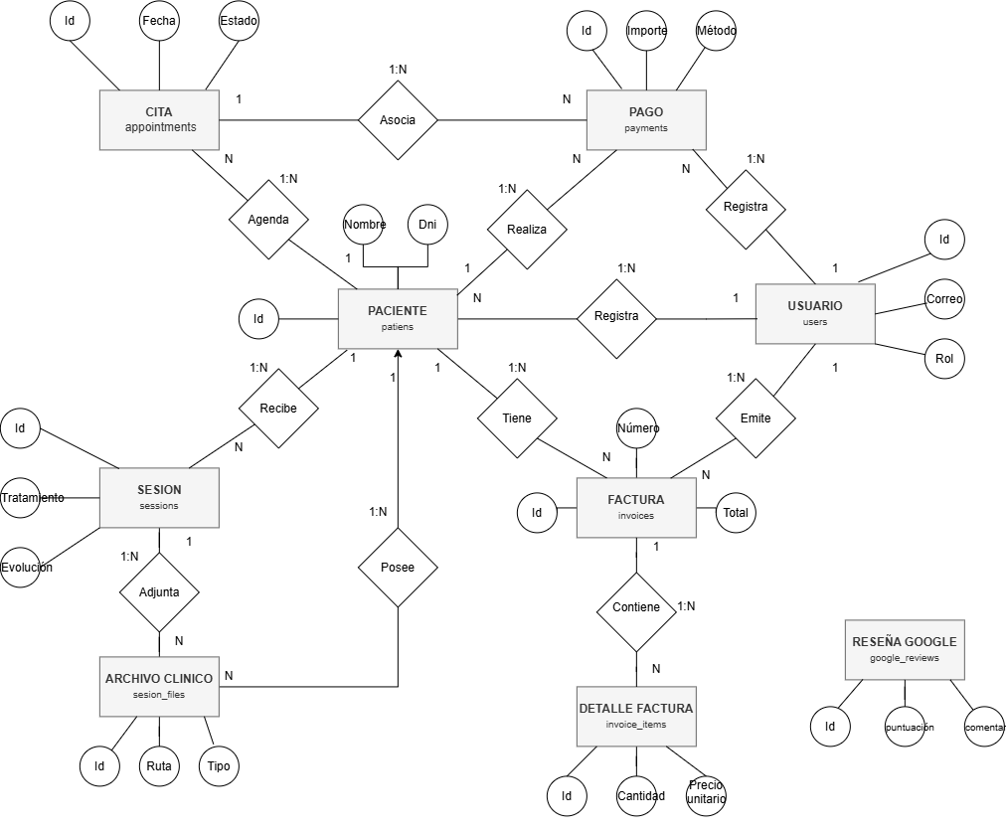
Diagrama entidad–relación
El paciente como entidad central
Relaciones 1:N con citas, sesiones, archivos, pagos y facturas.
Reseñas de Google como entidad independiente.
TherapyFlex / Proyecto de modelamiento de datos
03
Notes:
Fuente visual: Modelo Entidad Relacion/Diagrama ER - Centro-TerapiaFisica.png, conservado como imagen original. Fuente de contraste: Modelo Físico/scrip_creacion_db_tablas.sql. El diagrama omite sessions.created_by y muestra Rol, que no existe en users. Las referencias created_by y payments.appointment_id son opcionales. La cardinalidad máxima 1:N no expresa obligatoriedad.

Slide 4
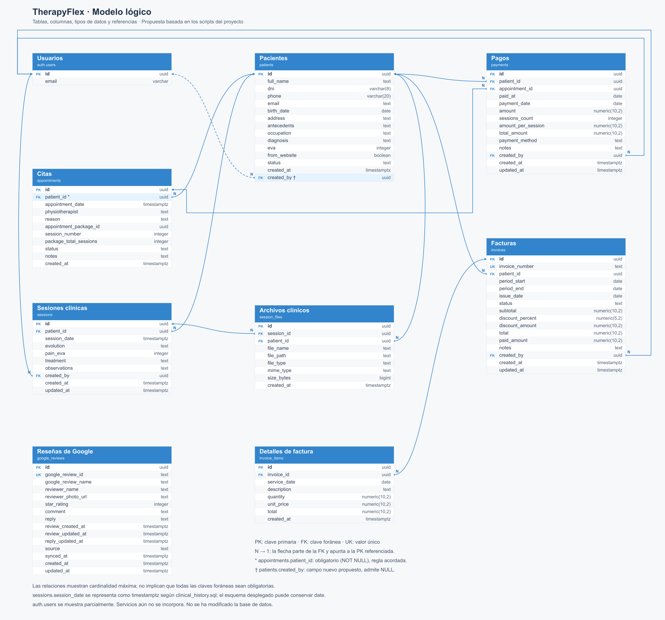
Modelo lógico
Tablas, atributos y claves
PK identifica cada registro.
FK conecta tablas relacionadas.
TherapyFlex / Proyecto de modelamiento de datos
04
Notes:
Fuente visual: Modelo Lógico/modelo-logico-centro-terapia.png. Fuente explicativa: Caso Propuesto/README.md, secciones 4, 6 y 9. El diagrama conserva uuid, text y timestamptz; el DDL los adapta a uniqueidentifier, nvarchar y datetimeoffset(6). Los detalles del esquema se consultan ampliando la imagen. El SQL es la referencia para nulabilidad y restricciones.

Slide 5
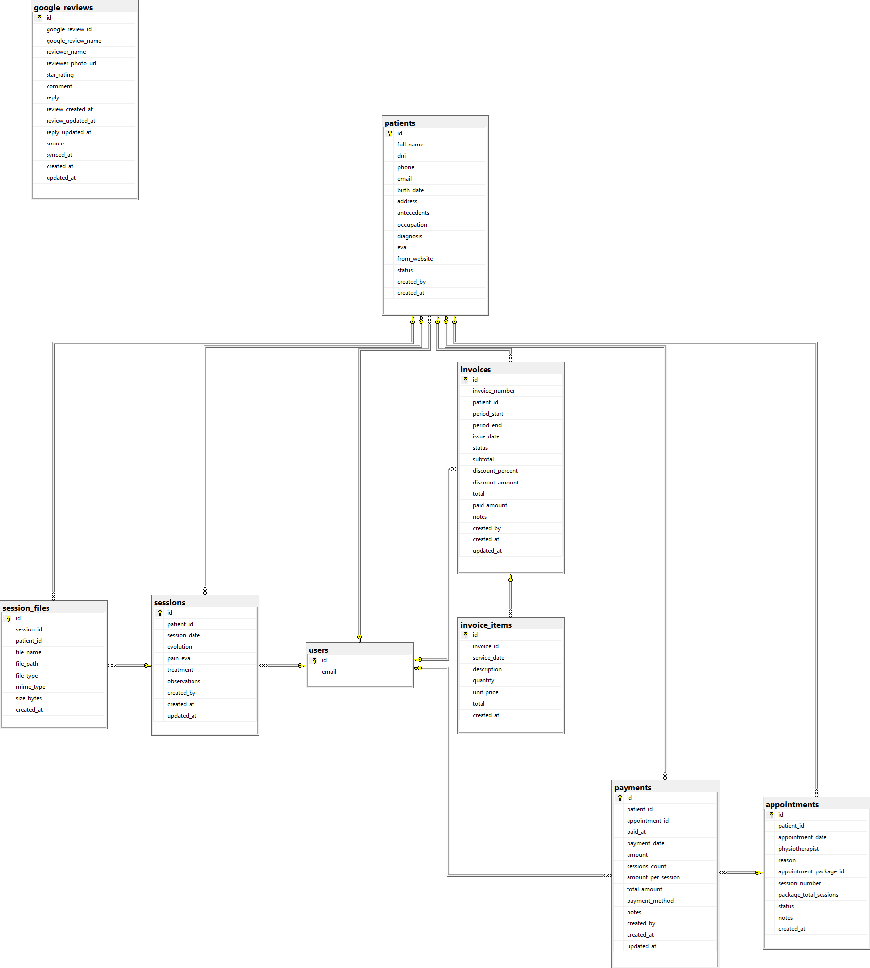
Modelo físico
Implementación en SQL Server
Base: therapyflex_crm
9 tablas y 12 claves foráneas
TherapyFlex / Proyecto de modelamiento de datos
05
Notes:
Fuentes: Modelo Físico/modelo-fisico.png y Modelo Físico/scrip_creacion_db_tablas.sql. El DDL declara 9 tablas, 12 FK y 17 CREATE INDEX, además de índices asociados a PK y UNIQUE. La FK compuesta de session_files(session_id, patient_id) referencia sessions(id, patient_id). Todas las FK usan ON DELETE NO ACTION. El script de instalación no carga datos ni actualiza estructuras existentes.

